Slide 1
Енергія та енергозбереження
Навчальний проект
Керівник проекту: вчитель фізики Боднар Н.І.

Slide 2
Навчальні предмети, пов'язані з проектом
Фізика
Географія
Трудове навчання
Біологія
Математика

Slide 3

Учасники проекту
Вчитель фізики
Вчителі суміжних предметів
Учні 9 класу

Slide 4

Тип проекту
Груповий
Довготривалий
Інформаційний
Дослідницький

Slide 5
Мета проекту
Формувати уявлення учнів про енергетичні ресурси та способи їх ефективного використання
Розширювати знання про альтернативні джерела енергії
Стимулювати впроваджувати енергозбереження в повсякденному житті
Розвивати вміння застосовувати енергоефективні технології
Привернути увагу до охорони навколишнього середовища та проблеми збереження енергоресурсів

Slide 6
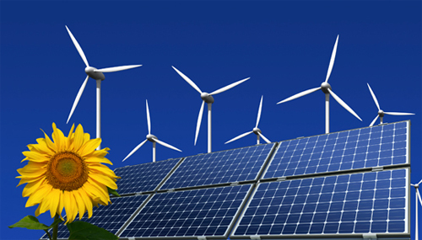
Передбачувані продукти
Група “Фізики”
Створення презентації “Альтернативні джерела енергії”

Slide 7
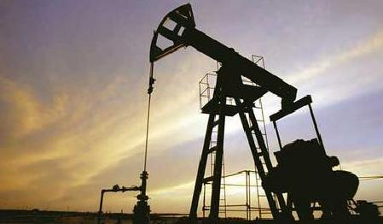
Передбачувані продукти
Група “Географи”
Створення стін-газети “Невідновлювальні енергоресурси України”

Slide 8
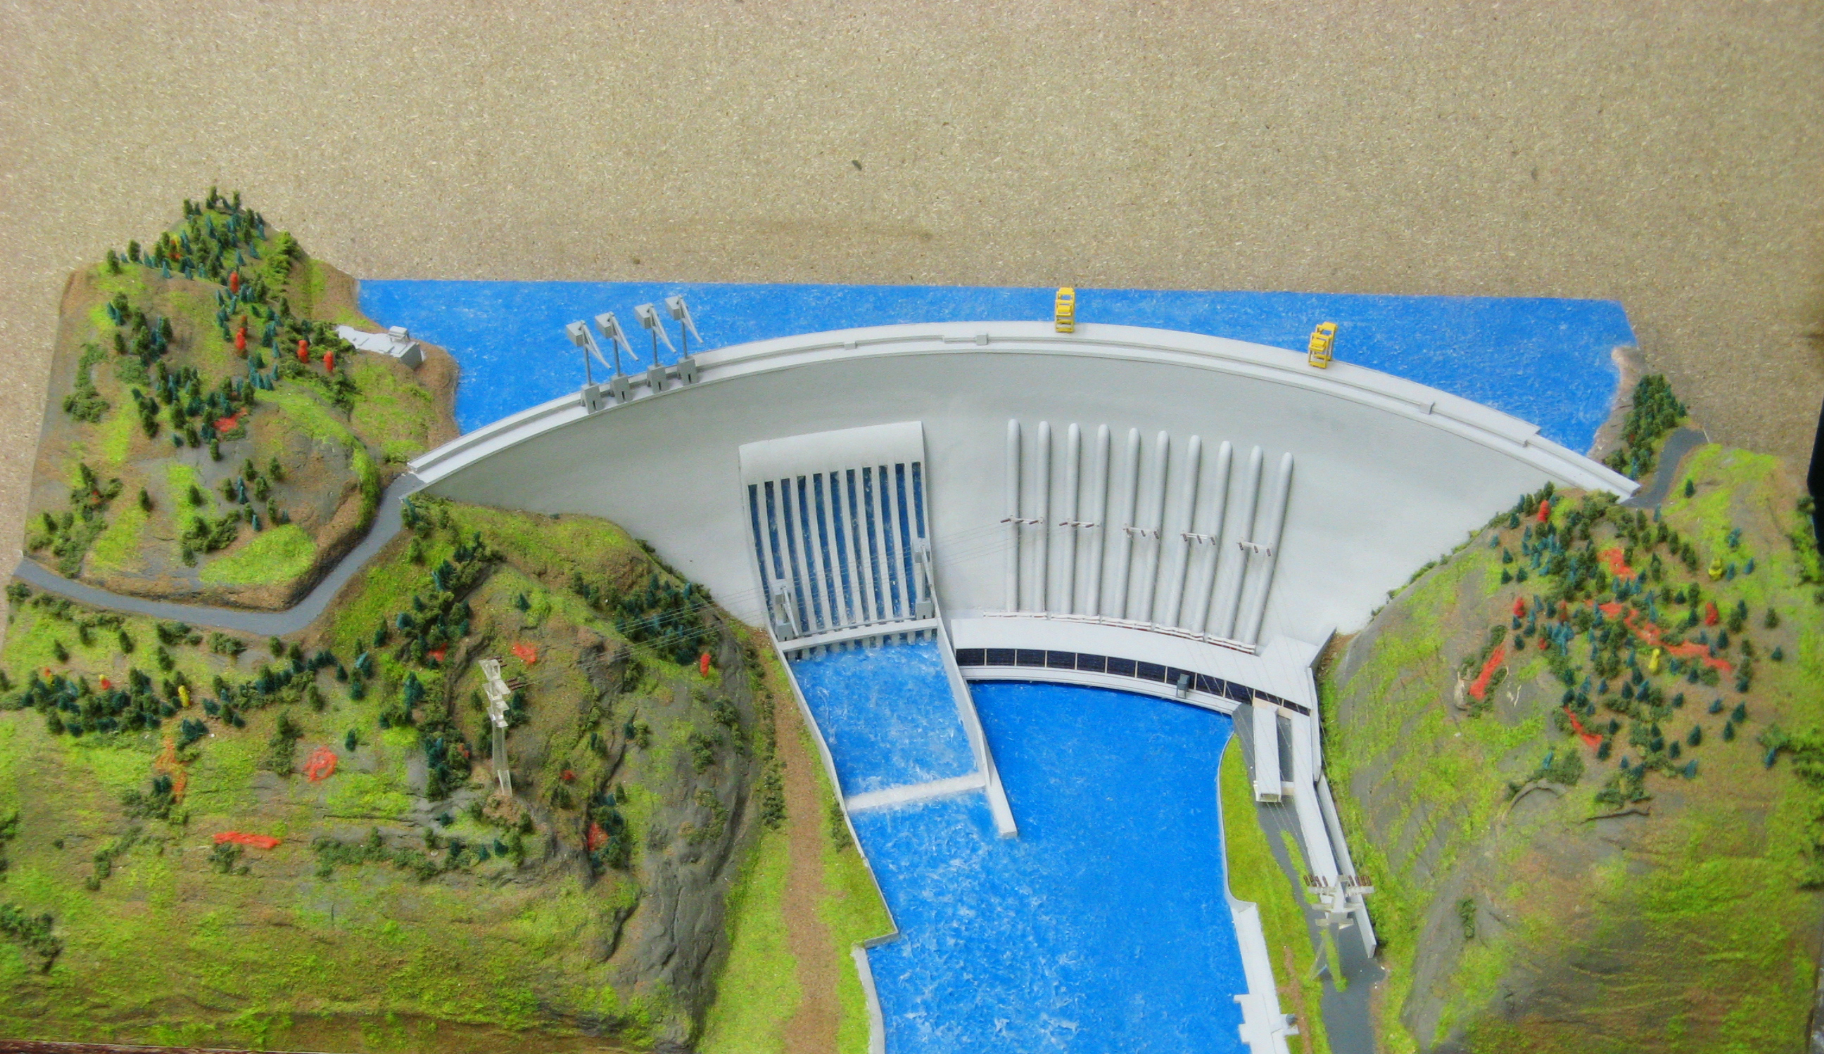
Передбачувані продукти
Група “Технологи”
Створення гіпсового макету ГЕС на річці Дністер поблизу села Синьків

Slide 9
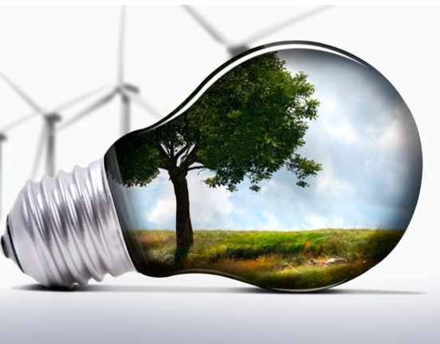
Передбачувані продукти
Група “Біотехнологи”
Створення презентації “Використання викопних джерел енергії та його вплив на природу”

Slide 10
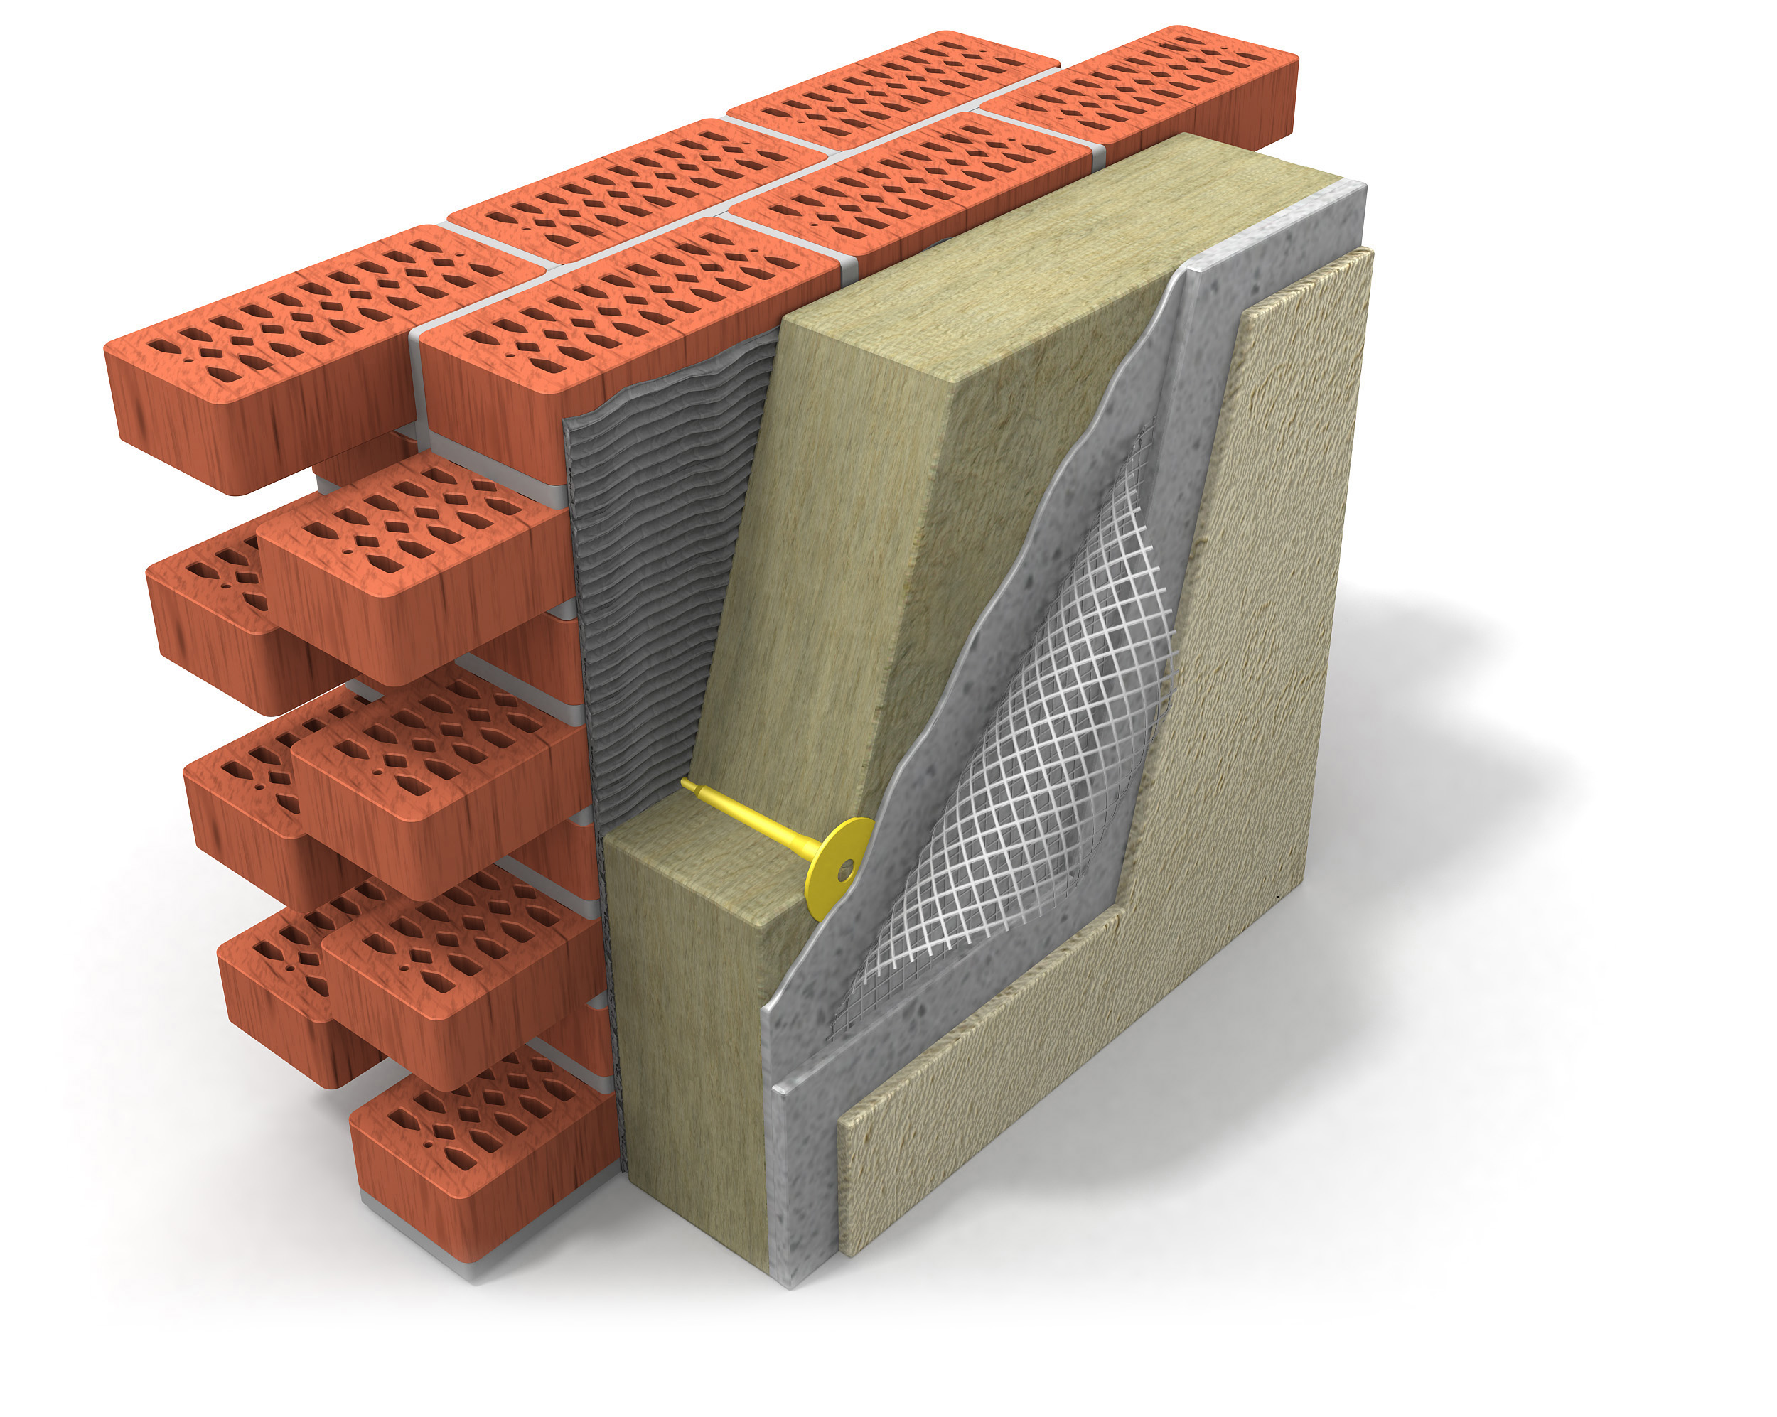
Передбачувані продукти
Група “Математики”
Створення презентації “Порівняння теплових втрат у будинках з різними видами стін”

Slide 11

Етапи роботи над проектом
Проблема
Планування
Пошук інформації
Продукт
Презентація

Slide 12

Бажаю успіху!

